Slide 1
Нижегородская региональная общественная физкультурно-
оздоровительная организация «Взлёт»
в честь памяти Заслуженного мастера спорта СССР по боксу
Парамонова Геннадия Константиновича (06.09.1945 - 28.12.2012)

Slide 2
Цели работы ОО «Взлёт»:
Развитие, пропаганда и популяризация физической культуры и спорта на территории Нижегородской области;
Повышение роли физической культуры и спорта во всестороннем развитии личности, в пропаганде здорового образа жизни;
Физическое воспитание и физическое развитие граждан посредством проведения организованных и самостоятельных занятий, а также участия в физкультурных мероприятиях и массовых спортивных предприятиях;
Удовлетворение потребностей граждан в сохранении и укреплении здоровья, физической подготовке и физическом развитии;
Развитие физической культуры и спорта среди различных групп населения, создание условия для охраны и укрепления здоровья спортсменов, обеспечение спортсменов и тренеров необходимыми условиями для тренировок, а также иным образом содействие этим лицам в достижении высоких спортивных результатов

Slide 3
Наши направления:
Бокс
Настольный теннис
Современное пятиборье

Slide 4
Цель ОО «Взлёт» :
Проведение в течение 2024-2025 гг. серии патриотических мероприятий и мероприятий, посвященных празднованию 70-ой годовщины рождения Заслуженного тренера СССР по боксу Парамонова Г. К. в двух регионах Российской Федерации: Нижегородская область, Республика Коми

Slide 5
Задачи ОО «Взлёт» :
Физическое оздоровление молодежи и социально-незащищенных граждан общества;
Проведение областных и городских соревнований (в том числе совместно с АНО «Дом Народного Единства»
Организацию бесплатных секций и соревнований для детей и подростков;
Формирование условий для гармоничного развития населения двух регионов, гуманистического воспитания молодежи.

Slide 6
Кратко об ОО «Взлёт» :
Спортивная общественная организация была создана в 2022 году в честь памяти Заслуженного мастера спорта СССР по боксу Парамонова Геннадия Константиновича (06.09.1945 - 28.12.2012). Основателем является племянник Заслуженного тренера – Парамонов Андрей Евгеньевич. Наша молодая, но перспективная организация состоит из 14 членов организации с большим желанием работать и креативным подходом к своему любимому делу.

Slide 7
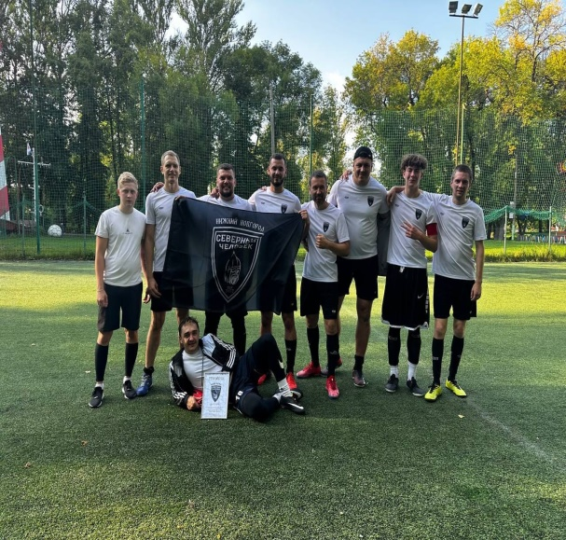
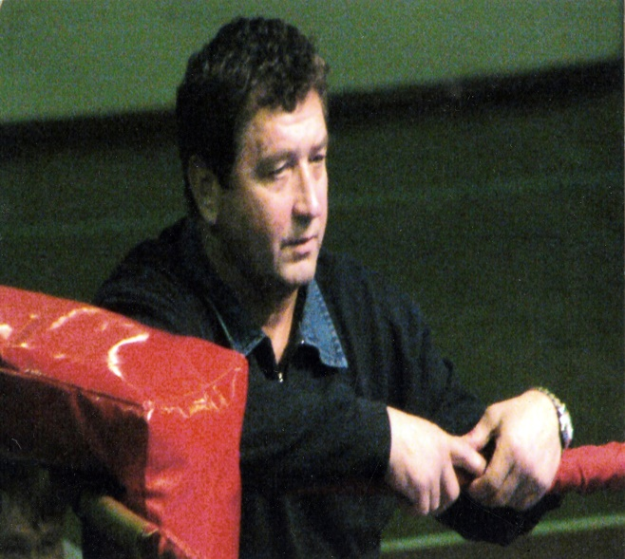
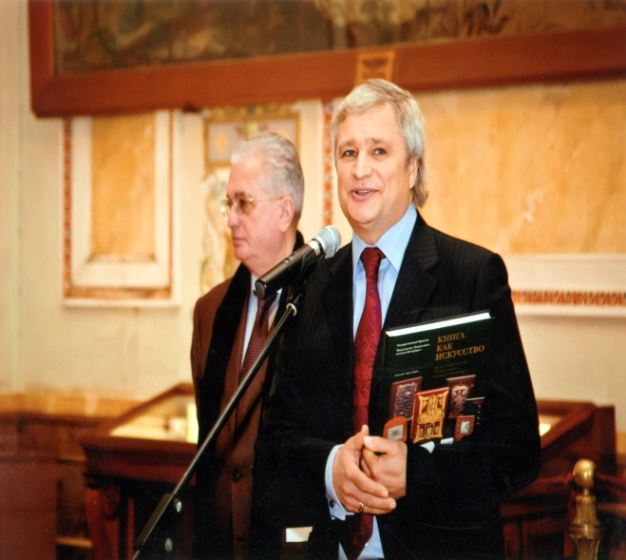
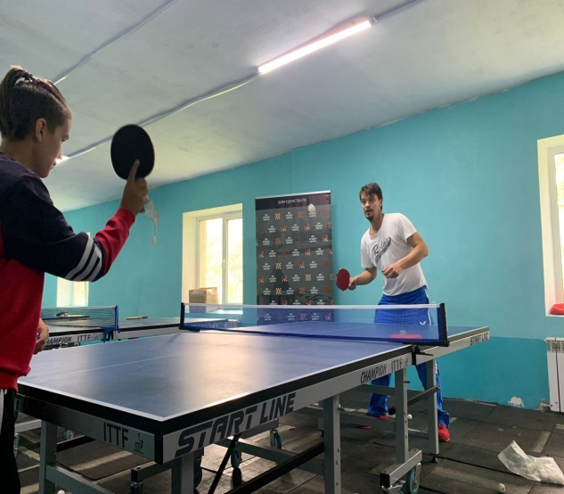
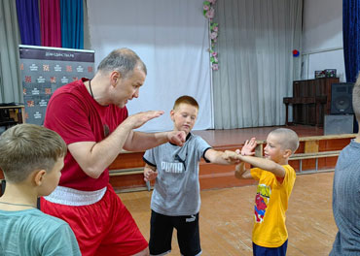
Галерея

Slide 8
Контакты ОО «Взлёт» :
Представитель по связям с общественностью – Селезнева Мария Сергеевна
Тел.: +79026866501
ИНН 5262384265, КПП 526201001,
Адрес: 603024, Нижегородская область, г. Нижний Новгород, ул. Белинского, 83-74
Тел.: +7(902) 686 65 01 ; +7(952) 775 23 34
Е-mail: vzlet.nnov@mail.ru
Сайт: https://оо-взлёт.рф/
ОГРН 1225200004611

Slide 9
Заключение
При оказании финансовой поддержки мы обязуемся разместить рекламу Ваших предприятий на организованных мероприятиях. Реклама будет доступна всем участникам и посетителям спортивных соревнований. Кроме того, спортивные мероприятия часто освещаются СМИ г. Нижнего Новгорода и г. Ухты мы обязуемся донести до жителей городов о Вашей поддержке нашей Общественной организации. Сотрудники нашей организации готовы способствовать продвижению бренда Вашей компании среди потенциальных покупателей и поддержанию доброй репутации Вашего предприятия.

Slide 10
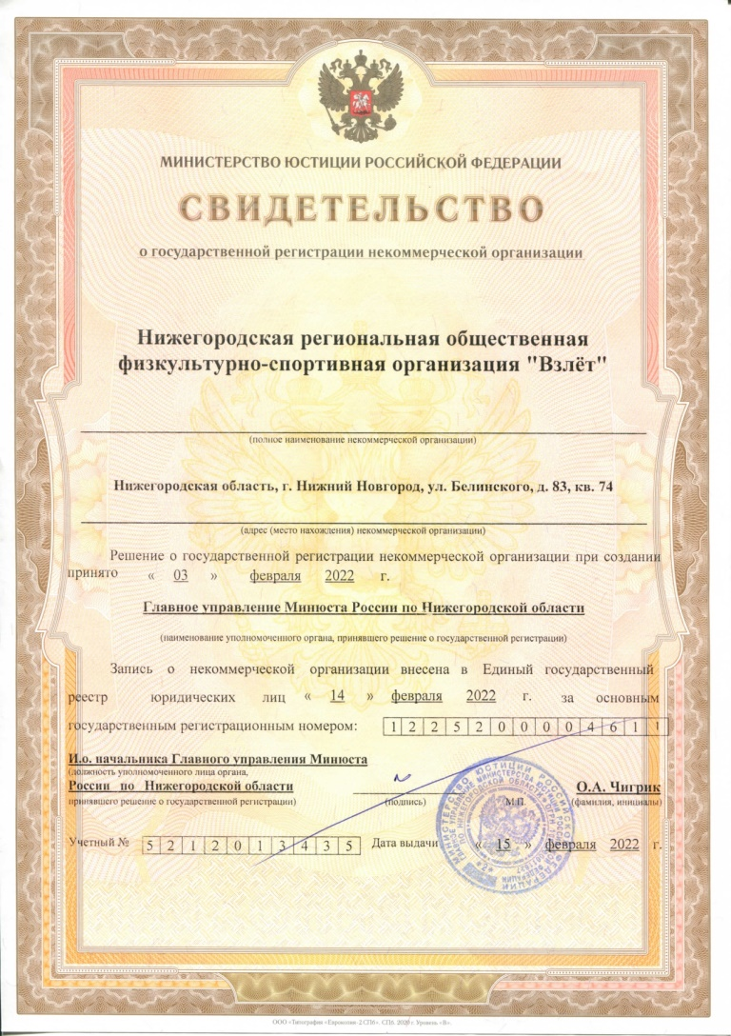

Свидетельство из Министерства Юстиции

